Slide 1
Redes inalámbricas

Slide 2
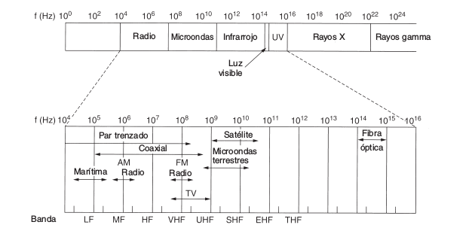
Espectro electromagnético

Slide 3
IEEE 802.3 vs. IEEE 802.11
Ethernet | Wireless
Medio guiado, generalmente cobre | Medio inalámbrico o wireless
Infraestructura para backbone de redes locales | Tecnología complementaria a las cableadas, para incluir estaciones móviles
Señalización por niveles eléctricos | Señalización por ondas de radio
Protocolo de acceso al medio CSMA/CD Sin reconocimientos ni confiabilidad | Protocolo CSMA/CA Con reconocimientos y opcionalmente con intercambios RTS/CTS
Baja tasa de errores | Sensible a factores ambientales
Interferencia electromagnética (EMI)
Interferencia de radiofrecuencia (RFI)
Obstáculos que absorben o reflejan radiación
(concreto, metal, obstáculos naturales)

Slide 4
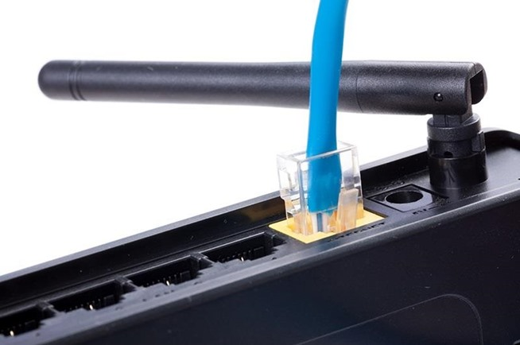
Punto de Acceso

Slide 5
Punto de Acceso

Slide 6
Punto de Acceso

Slide 7
Terminología IEEE 802.11
Sistema de distribución (DS)
Medio inalámbrico (wireless)
Punto de acceso (AP, access point)
Estaciones (STA)
DS
STA
AP

Slide 8
Redes inalámbricas 802.11
BSA = Basic Service Area
  Área de cobertura del AP
  Asociarse al AP
    Proceso asimétrico iniciado por los clientes
BSS = Basic Service Set
  Conjunto AP + estaciones asociadas
  BSSID, nombre o identificador, MAC del AP
Modo Infraestructura (managed)
  Las estaciones se asocian al AP y se comunican por intermedio del mismo
Modo AP
  La NIC funciona como AP
Modo Independiente (IBSS) o ad hoc
  Las estaciones se comunican directamente entre sí
Modo Monitor
  La NIC recoge todo el tráfico en forma promiscua
Modo Mesh
  Topología de malla

Slide 9
Tipos de Tramas o Frames
De administración
  Authentication
  Deauthentication
  Association request/response
  Reassociation request/response
  Disassociation
  Beacon o baliza
  Probe request/response
De control
  Request to Send (RTS)
  Clear to Send (CTS)
  Acknowledgement (ACK)

Slide 10
Asociación al AP
Beacon o baliza emitida por cada AP
  Cada 1/10 s, en cada canal
  Nombres del BSSID y ESSID si existe
Probe Requests emitidos por estaciones
Probe Responses emitidos por APs
  Conteniendo capacidades y volumen de tráfico demandado
  Permite a las estaciones elegir el AP al cual se asociarán.

Slide 11
RTS/CTS
RTS, Request To Send
  Antes de emitir un frame de un tamaño superior a cierto umbral, cada estación emite un frame de control RTS solicitando permiso
  de transmitir
CTS, Clear To Send
  El AP contesta dando
  el permiso con un
  frame de control CTS
  Todas las demás estaciones son notificadas
RTS
CTS
STA
AP
CTS
CTS

Slide 12
ESS, Extended Service Set
Un mismo
ESSID
de 32
caracteres
para todos
los AP
Permite
la transición
entre APs
o Roaming
AP
DS
AP

Slide 13
Wireless Distribution System
WDS
  Bridge entre
  los APs
Main Base Station
DS
AP
Relay Base Station
AP
Remote Base Station
AP

Slide 14
Estándares 802.11
Estándar 802.11 | Frecuencia | Velocidad máxima | Throughput típico | Alcance interior | Alcance exterior
a | 5 GHz | 54 Mbps | 23 Mbps | 35 m | 120 m
b | 2.4 GHz | 11 Mbps | 4.3 Mbps | 35 m | 140 m
g | 2.4 GHz | 54 Mbps | 19 Mbps | 38 m | 140 m
n | 2.4 GHz | 72 Mbps | 74 Mbps | 70 m | 250 m
n | 5 GHz | 135 Mbps | 74 Mbps | 70 m | 250 m
Canal
GHz
1 2 3 4 5 6 7 8 9 10 11 12 13
2.412 2.422 2.432 2.442 2.452 2.462 2.472
2.417 2.427 2.437 2.447 2.457 2.467

Slide 15
Canal
GHz
1 2 3 4 5 6 7 8 9 10 11 12 13
2.412 2.422 2.432 2.442 2.452 2.462 2.472
2.417 2.427 2.437 2.447 2.457 2.467
Canal
GHz
1 2 3 4 5 6 7 8 9 10 11 12 13
2.412 2.422 2.432 2.442 2.452 2.462 2.472
2.417 2.427 2.437 2.447 2.457 2.467

Slide 16
Interfaz de comando iw
iw dev wlan0 scan | Busca dispositivos vecinos
iw dev wlan0 station dump | Muestra estadísticas
iw list | Da información sobre los dispositivos
iw dev wlan0 get power_save | Muestra el modo de ahorro de energía
iw dev wlan0 set type ibss | Cambia el modo a Independiente o Ad Hoc
iw dev wlan0 ibss join osolan 2437 | Se une a (o crea, si no existe) una celda Ad Hoc llamada osolan en el canal de 2.437 GHz
iw dev wlan0 set type monitor | Pasa a modo monitor para capturar tráfico
iw dev wlan0 set type managed | Pasa a modo infraestructura
iw dev wlan0 set type mesh | Pasa a modo mesh o malla
iw dev wlan0 link | Muestra parámetros ESSID, RX, TX
iw wlan0 interface add ah0 type ibss | Agrega una subinterfaz en modo Ad Hoc

Slide 17
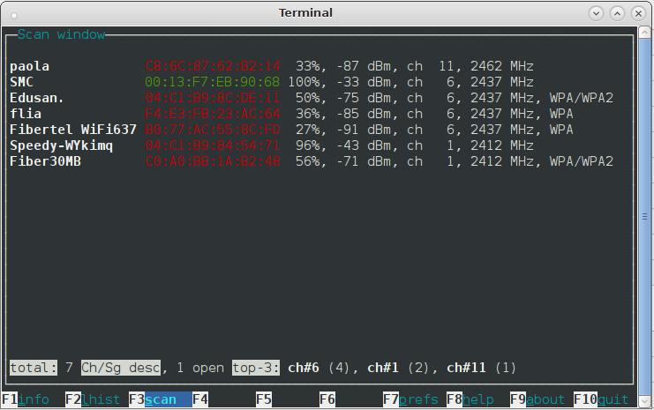
wavemon - scan

Slide 18
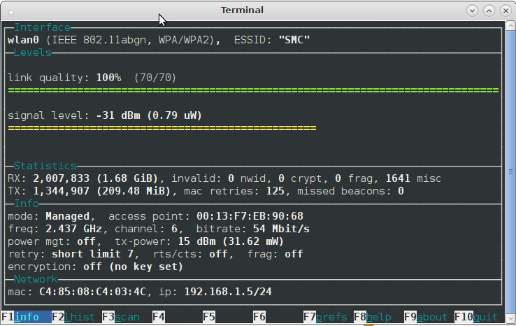
wavemon - info

Slide 19
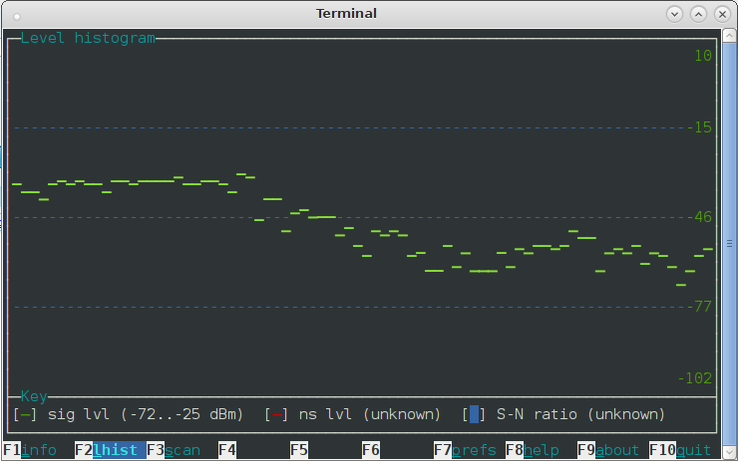
wavemon - histograma

Slide 20
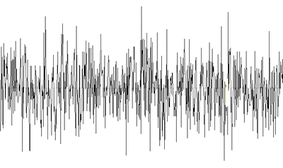
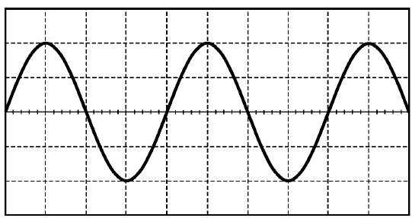

Slide 21

Planificación
Distancias al AP
  La energía de la señal decae con la distancia
  La relación señal-ruido es importante
    Para mejorar la performance inalámbrica es necesario aumentar el ancho de banda analógico o mejorar la codificación
    El espectro electromagnético es un recurso escaso y regulado
    Mejores codificaciones requieren mejor relación señal-ruido
  Las distancias efectivas se reducen

Slide 22

Planificación
Obstáculos
  La transmisión inalámbrica es energía que viaja por el espacio, y todos los cuerpos son opacos en alguna medida
  Las construcciones que se interponen entre los dispositivos son problemáticas
  Especialmente si contienen concreto de gran espesor o enrejados de metal

Slide 23
Tuning
Canales
  Los AP cuyas áreas de cobertura se superponen
  pueden funcionar
  en diferentes
  canales para
  minimizar la
  interferencia
  Tener en cuenta la tercera dimensión
1
6
11
6
11
1
6
1
6
11

Slide 24
Tuning
Nodos ocultos
  En redes muy extensas suele aparecer el fenómeno de nodos ocultos
  El mecanismo RTS/CTS se utiliza para frames de un cierto tamaño en adelante
  RTS/CTS minimiza la interferencia de nodos ocultos al informar a todas las estaciones cercanas que está por ocurrir una emisión
  Si existen muchas retransmisiones en la red debidas a nodos ocultos, es posible mejorar la performance al disminuir el umbral de RTS

Slide 25
Tuning
Parámetro | Significado | Cuando se disminuye | Cuando se aumenta
Beacon Interval | Tiempo entre transmisión de beacons | Los scans pasivos se completan antes, y las estaciones se mueven más rápido sin perder conectividad | Aumentan la capacidad de radio, el throughput y la vida de las baterías
Fragmentation Threshold | Los frames más largos que el FT se transmiten usando el procedimiento de fragmentación | En zonas con ruido, la interferencia solamente corrompe los fragmentos, aumentando el throughput | En zonas sin ruido, aumenta el throughput al reducirse la fragmentación
RTS Threshold | A los frames más largos que el RTS Threshold se les antepone el intercambio RTS/CTS | Mejor throughput donde hay muchas situaciones de nodos ocultos | Mejor throughput si no hay interferencia

Slide 26
Tuning
Parámetro | Significado | Cuando se disminuye | Cuando se aumenta
Listen Interval | Las estaciones que entran en ahorro de energía despiertan al transcurrir esta cantidad de intervalos entre beacons del AP | Los frames unicast hacia la estación tienen menor latencia y la carga en memoria de los AP se ve reducida | El transceiver queda apagado más tiempo y así se conservan más tiempo las baterías de las estaciones móviles
Long Retry Limit | Cantidad de intentos de retransmisión para frames más largos que el RTS Threshold | Los frames se descartan más rápidamente y el espacio de memoria requerido es menor | La retransmisión lleva más tiempo y puede causar que el TCP disminuya la tasa de transferencia
Short Retry Limit | Cantidad de intentos de retransmisión para frames más cortos que el RTS Threshold | Lo mismo que para Long Retry Limit | Lo mismo que para Long Retry Limit

Slide 27
Seguridad
Wired Equivalent Privacy, WEP
  Desaconsejado
Especificación 802.1X
  Supplicant
  Authenticator
  Authentication server

Slide 28
802.1X
EAPOL
RADIUS
Authenticator
Authentication
Server
Supplicant

